Slide 1
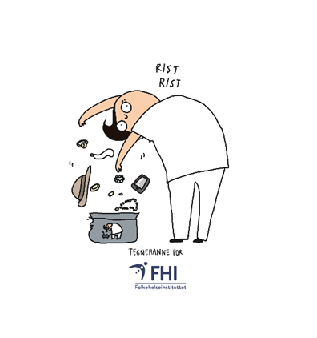
Ti raske om håndhygiene
Markering av 5. mai 2023

Slide 2
Påstand 1
Gifteringer kan benyttes av helsepersonell på jobb, så lenge de er glatte.
Sant eller usant?

Slide 3
Påstand 1 : Gifteringer kan benyttes av helsepersonell på jobb, så lenge de er glatte
Fakta:
Håndsmykker og lange negler hindrer riktig utførelse av håndhygiene, og gir gode levekår for sykdomsfremkallende bakterier.
Helsepersonell med ring på hendene har over dobbelt så hyppig tarmbakterier (Enterobacterales) på hendene som de som er uten ringer. Dette gjelder også de som bærer en glatt giftering.

Slide 4
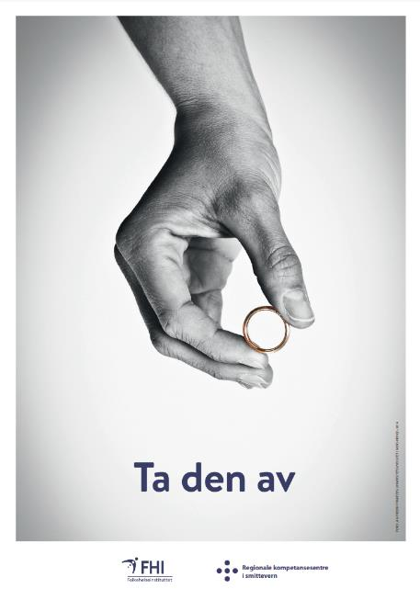
Påstand 1
Gifteringer kan benyttes av helsepersonell på jobb, så lenge de er glatte.
USANT

Slide 5
Påstand 2
God tilgjengelighet av håndhygienefasiliteter øker etterlevelsen av anbefalingene for håndhygiene.
Sant eller usant?

Slide 6
Påstand 2 : God tilgjengelighet av håndhygienefasiliteter øker etterlevelsen av anbefalingene for håndhygiene.
Fakta:
I en travel hverdag teller hvert skritt.
Tilgjengelighet og plassering av håndhygienefasiliteter har betydning for etterlevelse av håndhygieniske anbefalinger og forekomsten av helsetjenesteassosierte infeksjoner (HAI).
Fasilitetene må være godt synlige og tilgjengelig i umiddelbar nærhet til området hvor pasientkontakt finner sted. Plasseringen må være hensiktsmessig og forutsigbar for helsepersonellet, og bør baseres på analyse av arbeidsflyten i det enkelte rom.

Slide 7
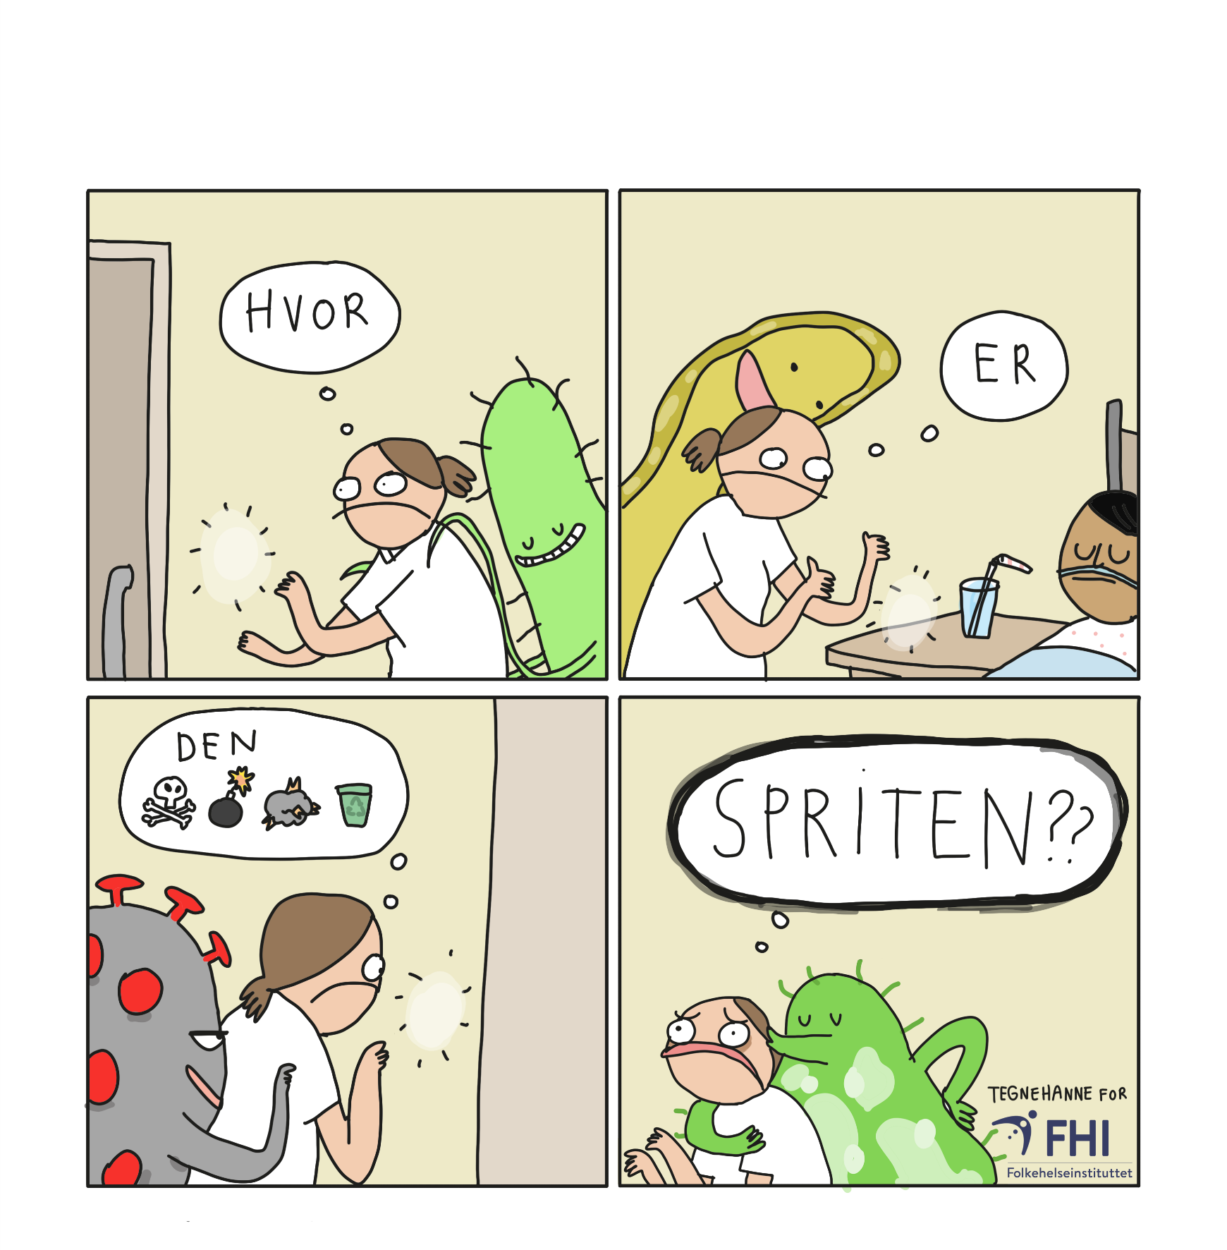
Påstand 2
God tilgjengelighet av håndhygienefasiliteter øker etterlevelsen av anbefalingene for håndhygiene.
SANT

Slide 8
Påstand 3
Armbåndsur kan benyttes på arbeid, så lenge det tas av når hendene rengjøres.
Sant eller usant?

Slide 9
Påstand 3 : Armbåndsur kan benyttes på arbeid, så lenge det tas av når hendene rengjøres
Fakta:
Armbåndsur vanskeliggjør god håndhygiene. Helsepersonell med armbåndsur har gjennomsnittlig tre ganger så mange bakterier på hendene enn helsepersonell uten armbåndsur.
Armbånd og andre smykker på arm nedenfor albue vil også kunne vanskeliggjøre effektiv håndhygiene, og fungere som et reservoar for mikroorganismer.

Slide 10
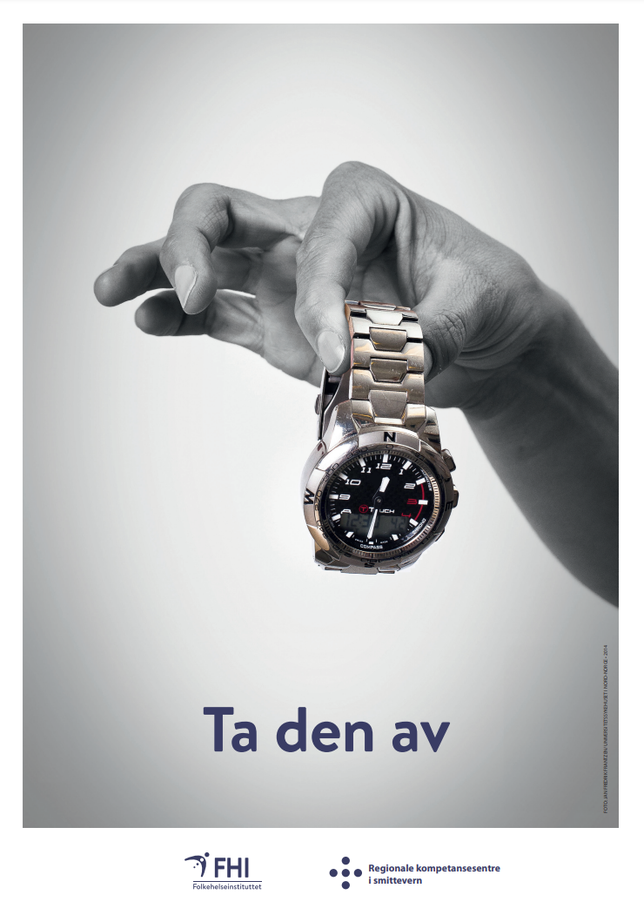
Påstand 3
Armbåndsur kan benyttes på arbeid, så lenge det tas av når hendene rengjøres.

Slide 11
Påstand 4
For å sikre rene hender bør man alltid utføre hånddesinfeksjon etter håndvask.
Sant eller usant?

Slide 12
Påstand 4: For å sikre rene hender bør man alltid utføre hånddesinfeksjon etter håndvask
Fakta:
Både håndvask med såpe og vann og alkoholbasert hånddesinfeksjon er gode og effektive metoder for håndhygiene.
Det er ikke nødvendig og ikke anbefalt å rutinemessig utføre hånddesinfeksjon umiddelbart etter håndvask.
Å utføre «dobbel prosedyre» gir ekstra belastning på huden.
Hånddesinfeksjon på fuktige hender er ekstra belastende for huden.

Slide 13
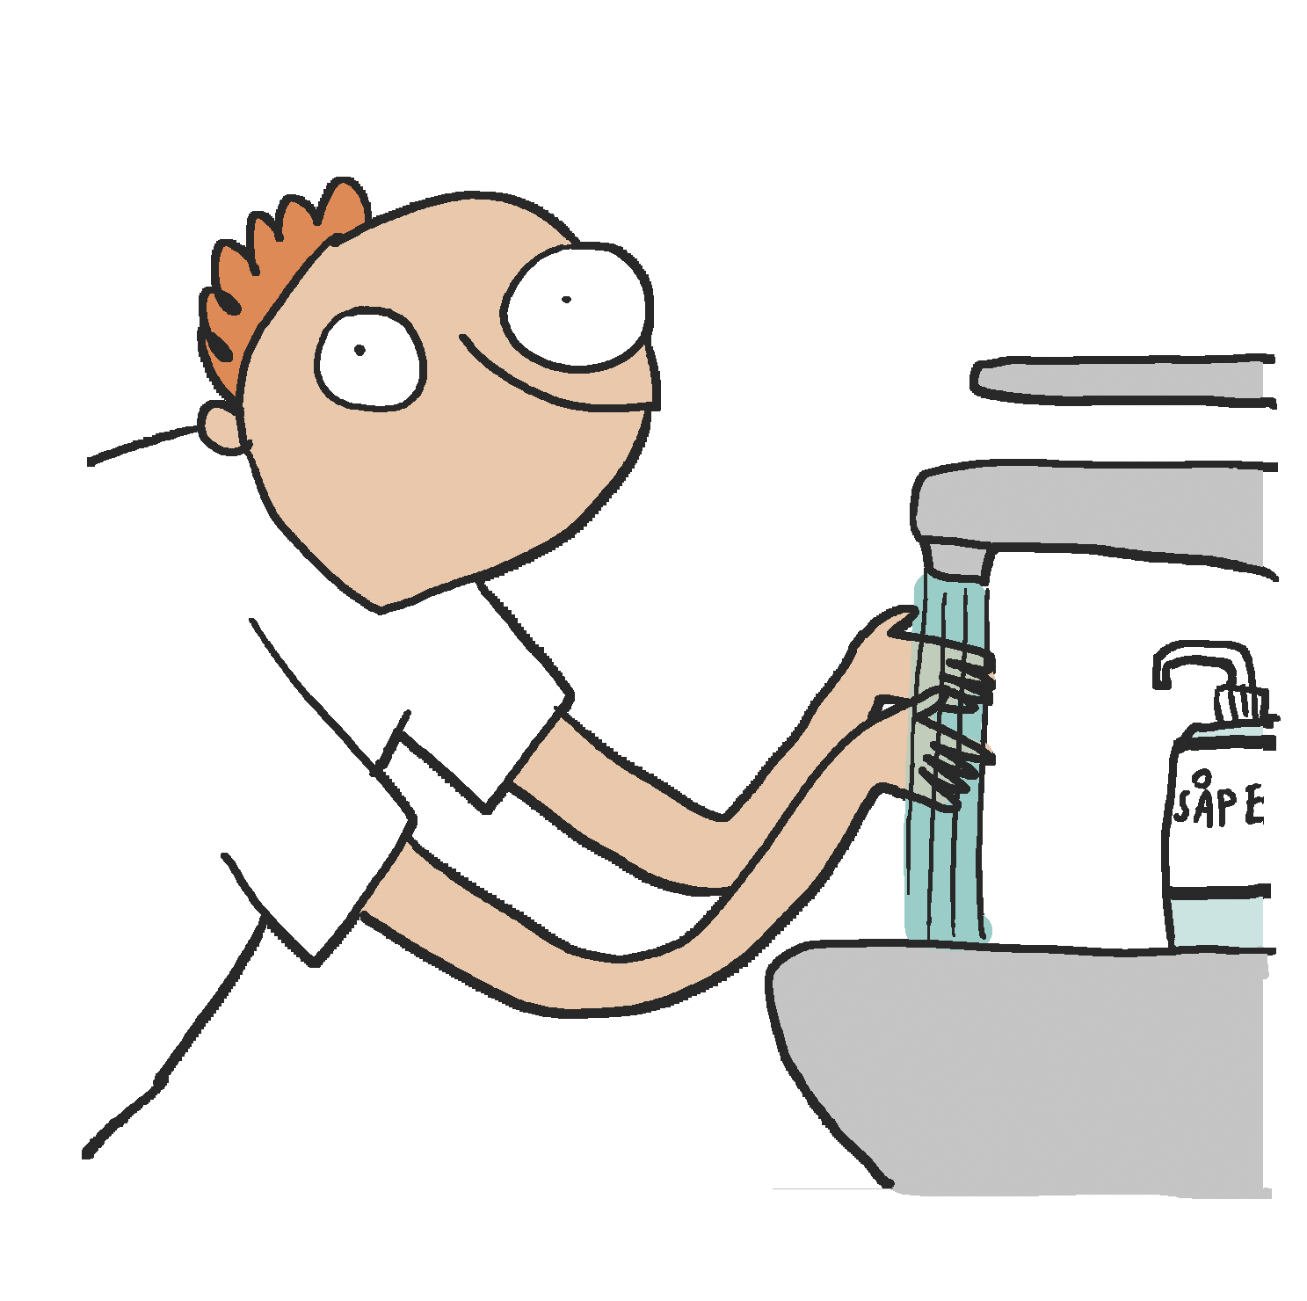
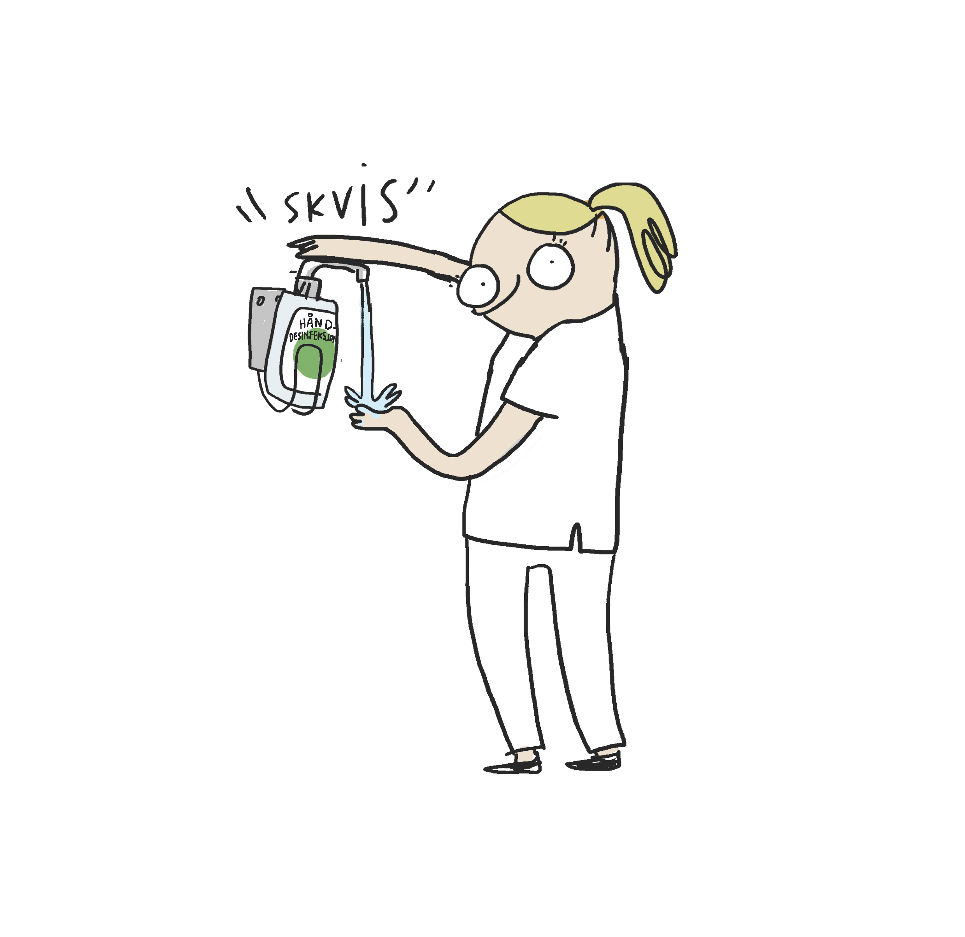
Påstand 4
For å sikre rene hender bør man alltid utføre hånddesinfeksjon etter håndvask.
Enten eller – ikke både og!

Slide 14
Påstand 5
Dersom man har tilstrekkelig med håndspritdispensere er det ikke behov for å ha håndvask tilgjengelig på behandlingsrom.
Sant eller usant?

Slide 15
Påstand 5: Dersom man har tilstrekkelig med håndspritdispensere er det ikke behov for å ha håndvask tilgjengelig på behandlingsrom.
Fakta:
Alkoholbasert hånddesinfeksjon har dårlig evne til å trenge inn i organisk materiale, og har derfor redusert effekt på hender som er tilsølt med eksempelvis kroppsvæsker eller mat.
Det bør derfor alltid være håndvask med såpe og papir tilgjengelig på behandlingsrom.

Slide 16
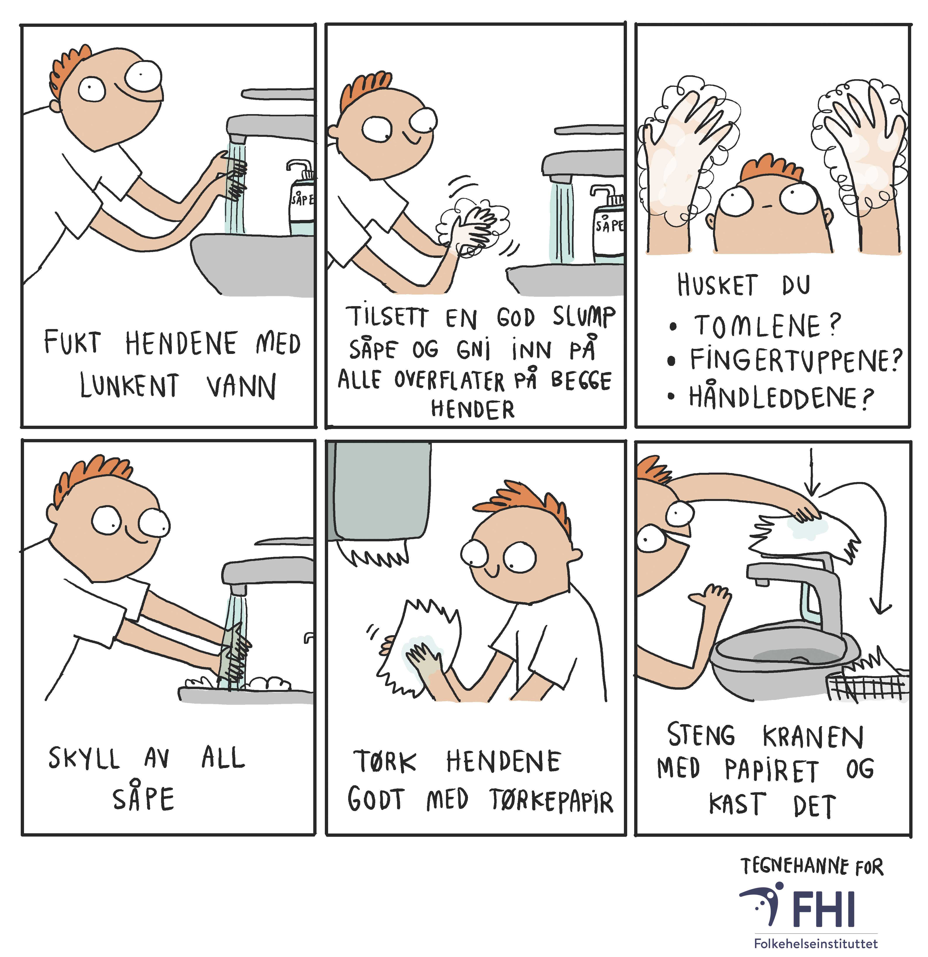
Påstand 5
Dersom man har tilstrekkelig med håndspritdispensere er det ikke behov for å ha håndvask tilgjengelig på behandlingsrom.

Slide 17
Påstand 6
Observasjon av håndhygiene er et nyttig tiltak for å kartlegge etterlevelse og identifisere forbedringsområder.
Sant eller usant?

Slide 18
Påstand 6: Observasjon av håndhygiene er et nyttig tiltak for å kartlegge etterlevelse og identifisere forbedringsområder.
Fakta:
Kartlegging av håndhygienisk atferd er avgjørende for å kunne si noe om etterlevelse av håndhygieniske anbefalinger, for utarbeidelse av forbedringstiltak, og for å kunne vurdere effekten av tiltakene som iverksettes.
Både Verdens helseorganisasjon (WHO) og det europeiske smitteverninstituttet (ECDC) anbefaler derfor at alle helseforetak gjennomfører systematisk observasjon av håndhygiene.
Det er nedfelt i Handlingsplan for et bedre smittevern (2019) at alle sykehus skal, og kommunale helseinstitusjoner bør, gjennomføre systematisk observasjon av håndhygiene ved bruk av Nasjonalt verktøy for observasjon av smitteforebyggende tiltak (NOST).

Slide 19
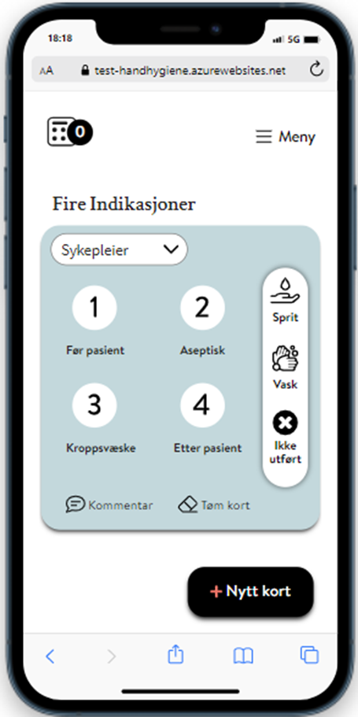
Påstand 6
Observasjon av håndhygiene er et nyttig tiltak for å kartlegge etterlevelse og identifisere forbedringsområder.
SANT

Slide 20
Påstand 7
Fingerringer og påsatte negler kan benyttes så lenge man alltid har på hansker når man har fysisk kontakt med pasienter/beboere.
Sant eller usant?

Slide 21
Påstand 7: Fingerringer og påsatte negler kan benyttes så lenge man alltid har på hansker når man har fysisk kontakt med pasienter/beboere.
Fakta:
Helsepersonell med fingerringer og lange negler har langt oftere potensielt sykdomsfremkallende bakterier som gram-negative staver (fingerringer) og gule stafylokokker (lange negler) på hendene en annet helsepersonell.
Dette kan overføres til helsetjenesteområdet ved kontakt, og deretter videre til pasienter. Fingerringer og lange negler hører derfor ikke hjemme i helsetjenesten.
Lange negler og ringer øker også risikoen for at hansker går i stykker under bruk.
Det er generelt ikke anbefalt å benytte hansker i situasjoner der dette ikke er indikert. Forskning viser at unødvendig bruk av hansker kan føre til redusert etterlevelse av håndhygiene.

Slide 22
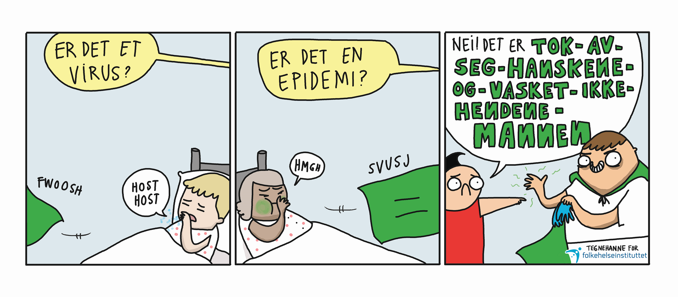
Påstand 7
Fingerringer og påsatte negler kan benyttes så lenge man alltid har på hansker når man har fysisk kontakt med pasienter/beboere.

Slide 23
Påstand 8
Håndkrem bør ikke benyttes på arbeid, kun på fritiden.
Sant eller usant?

Slide 24
Påstand 8: Håndkrem bør ikke benyttes på arbeid, kun på fritiden.
Fakta:
Skadet og irritert hud har reduserte barrierefunksjoner og økt risiko for kolonisering med potensielt sykdomsfremkallende bakterier.
Hel og sunn hud på hendene er derfor en forutsetning for effektiv håndhygiene.
Gode hudkremer inneholder mykgjørende stoffer, fett og oljer som re-etablerer hudfuktigheten og hudens barrierefunksjoner, og bør benyttes forebyggende når det er naturlig pauser i arbeidet.
NB! Forurensede hudpleieprodukter har vært knyttet til utbrudd i helseinstitusjoner.
For å unngå kontaminering bør felles tuber med håndkrem ikke benyttes. Håndkrem bør doseres fra engangsbeholdere uten at hendene berører dispenseren, eksempelvis albuebetjente.

Slide 25
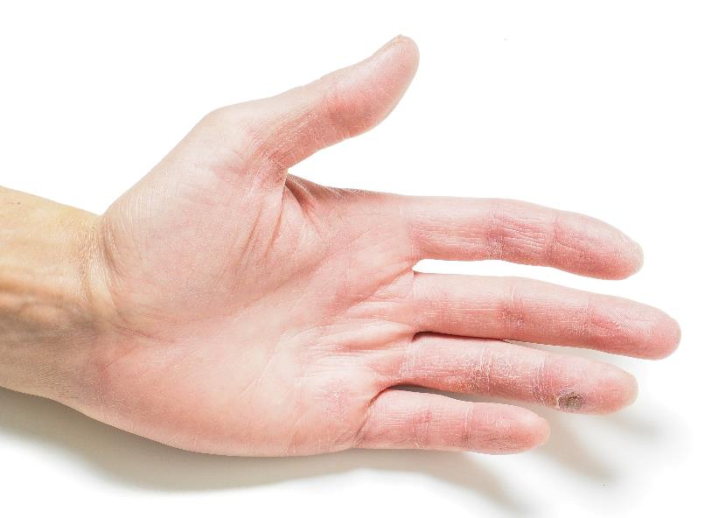
Påstand 8
Håndkrem bør ikke benyttes på arbeid, kun på fritiden.
Copyright: Colourbox

Slide 26
Påstand 9
Hånddesinfeksjon er alltid et bedre alternativ enn håndvask med såpe og vann.
Sant eller usant?

Slide 27
Påstand 9: Hånddesinfeksjon er alltid et bedre alternativ enn håndvask med såpe og vann.
Fakta:
Både alkoholbasert hånddesinfeksjon og håndvask med såpe og vann er gode og effektive metoder for håndhygiene.
Alkoholbasert hånddesinfeksjon er ofte anbefalt som et førstevalg i helsetjenesten fordi det er effektivt, skånsomt for huden og raskere å utføre enn håndvask med såpe og vann.
Alkoholbasert hånddesinfeksjon har imidlertid dårlig evne til å trenge inn i organisk materiale, og har derfor redusert effekt på hender som er tilsølt med eksempelvis kroppsvæsker og mat.
Håndvask med såpe og vann skal derfor benyttes når hendene er synlig forurenset med organisk materiale, som kroppsvæsker, mat og jord, etter toalettbesøk, ved kjent eller mistenkt smitte med Clostridium difficile og etter kontakt med kjemikalier.

Slide 28
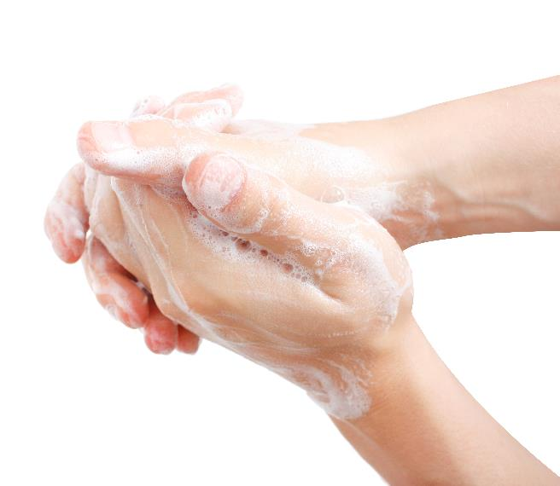
Påstand 9
Hånddesinfeksjon er alltid et bedre alternativ enn håndvask med såpe og vann.
Copyright: Colourbox

Slide 29
Påstand 10
Dersom hendene er fuktige med hånddesinfeksjon kan det i sjeldne tilfeller oppstå gnister ved kontakt med gjenstander med statisk elektrisitet (som metall og plastikk) og elektriske gjenstander.
Sant eller usant?

Slide 30
Påstand 10: Dersom hendene er fuktige med hånddesinfeksjon kan det i sjeldne tilfeller oppstå gnister ved kontakt med gjenstander med statisk elektrisitet (som metall og plastikk) og elektriske gjenstander.
Fakta:
Dersom hendene er fuktige med alkoholbasert hånddesinfeksjon kan det i sjeldne tilfeller oppstå gnister/brann ved kontakt med gjenstander med statisk elektrisitet (som metall og plastikk) og elektriske gjenstander. Hendene må derfor alltid være helt tørre før man berører personer eller gjenstander etter at hånddesinfeksjon er utført.
Tilstrekkelig virketid (til hendene er tørre) er også avgjørende for å oppnå ønsket effekt av hånddesinfeksjonen.

Slide 31
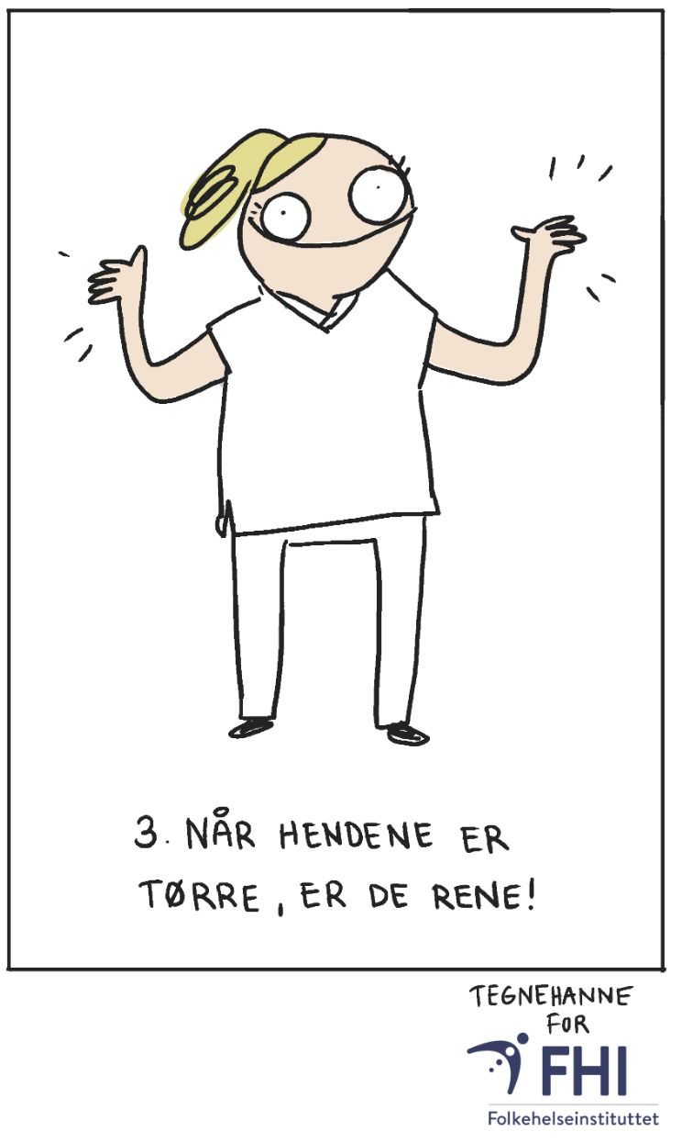
Påstand 10
Dersom hendene er fuktige med hånddesinfeksjon kan det i sjeldne tilfeller oppstå gnister ved kontakt med gjenstander med statisk elektrisitet (som metall og plastikk) og elektriske gjenstander.
SANT

Slide 32
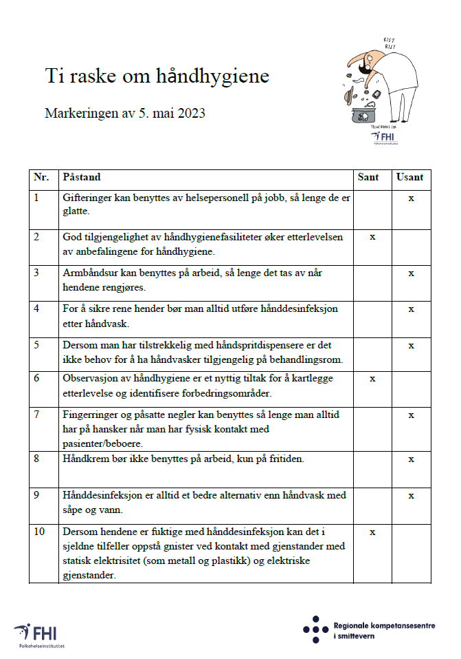
Behov for litt repetisjon om håndhygiene?
Ta en titt på Folkehelseinstituttets temaside:
Håndhygiene i helsetjenesten

